Slide 1

БО БФ ADRA UKRAINE
Освіта разом з

Slide 2
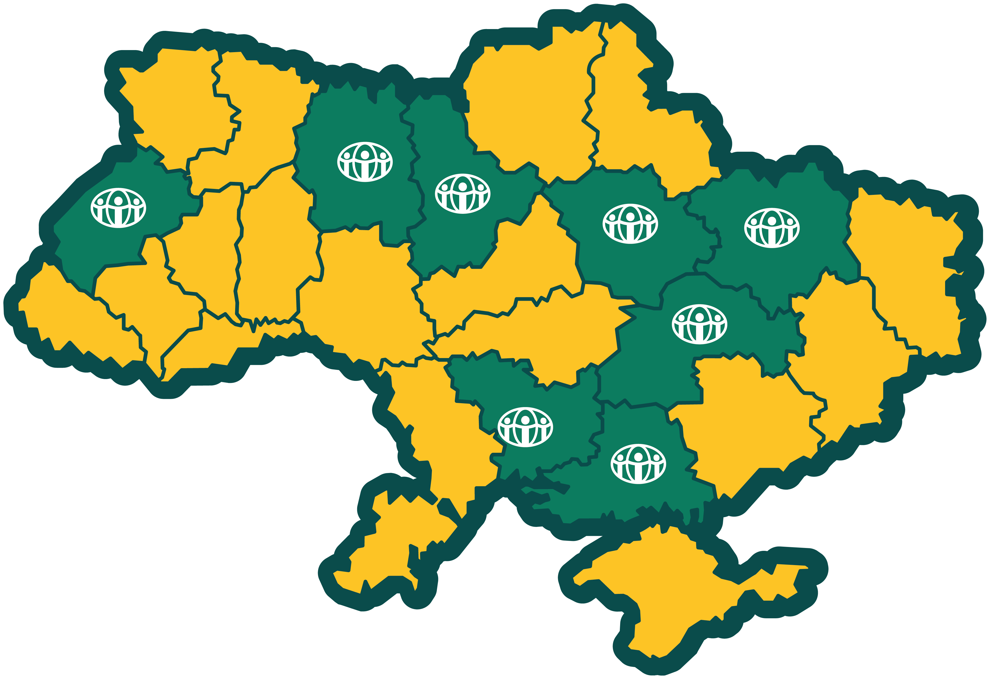

Компонент освіти ADRA у регіонах України
Київська •​
Львівська •​
Харківська •​​
Полтавська •​
Херсонська •
Житомирська •​
Миколаївська •
Дніпропетровська •

Slide 3
ADRA працює
в навчальних закладах

Slide 4
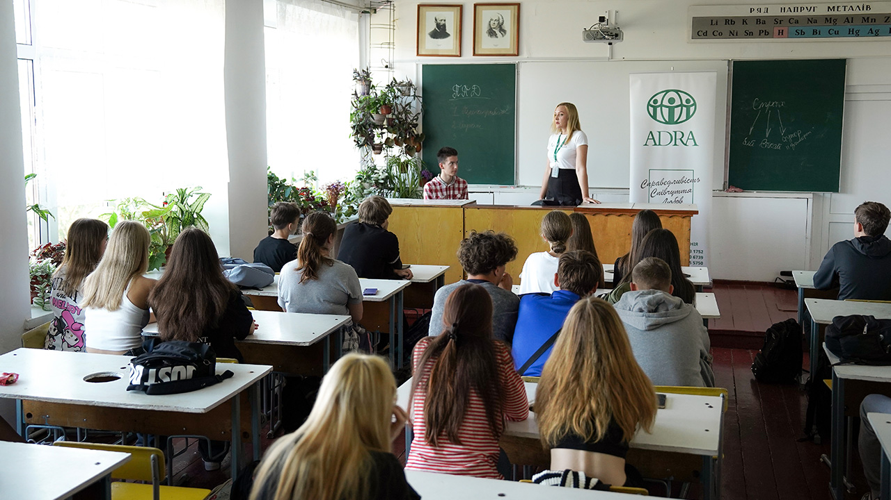


Slide 5
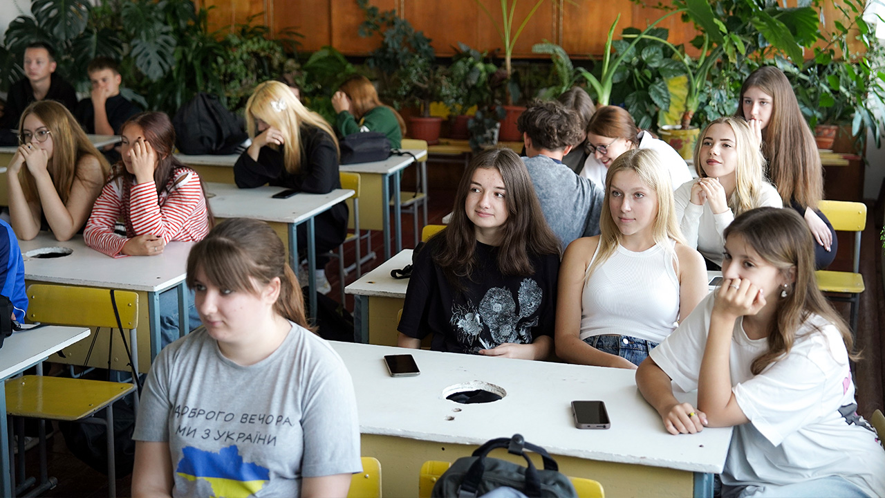

Slide 6
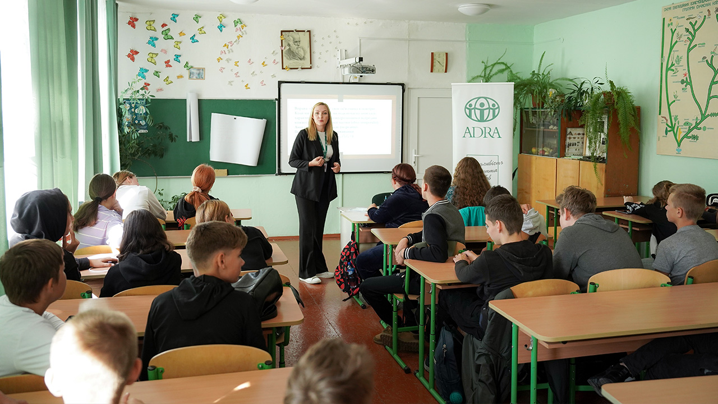

Slide 7
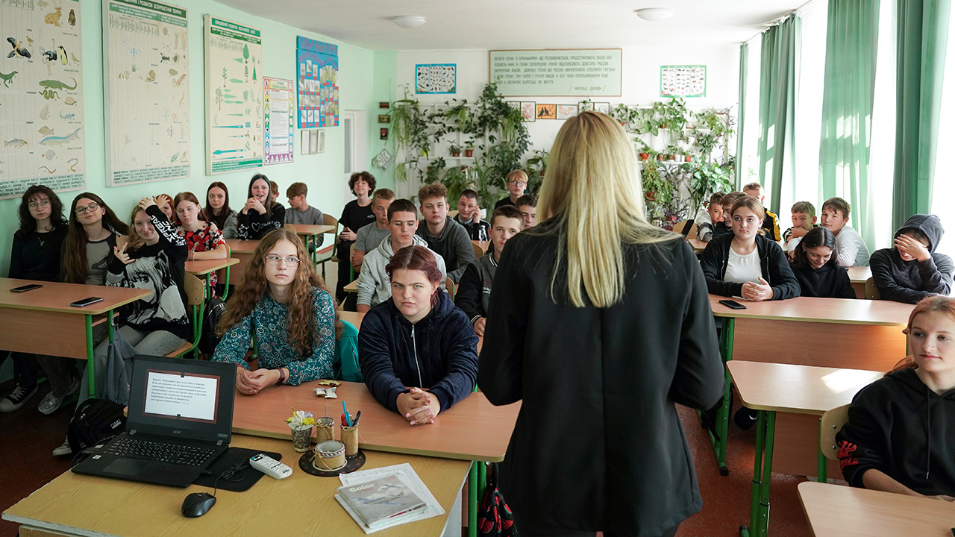

Slide 8
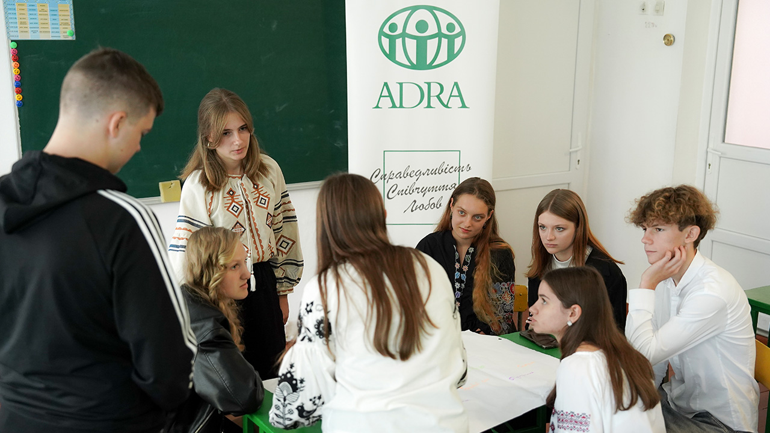

Slide 9
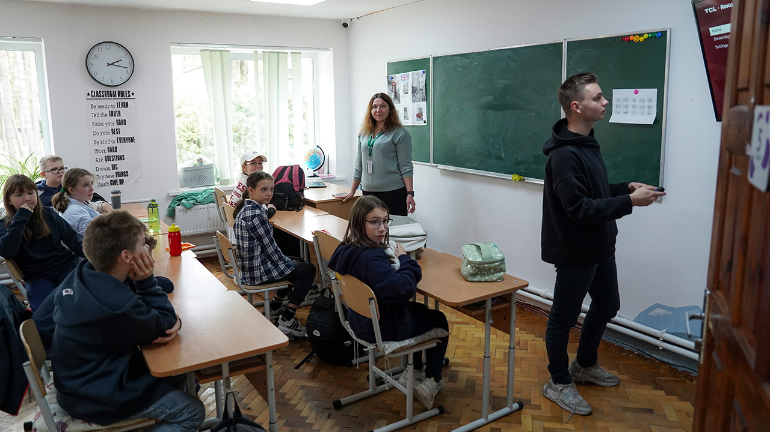

Slide 10


Slide 11
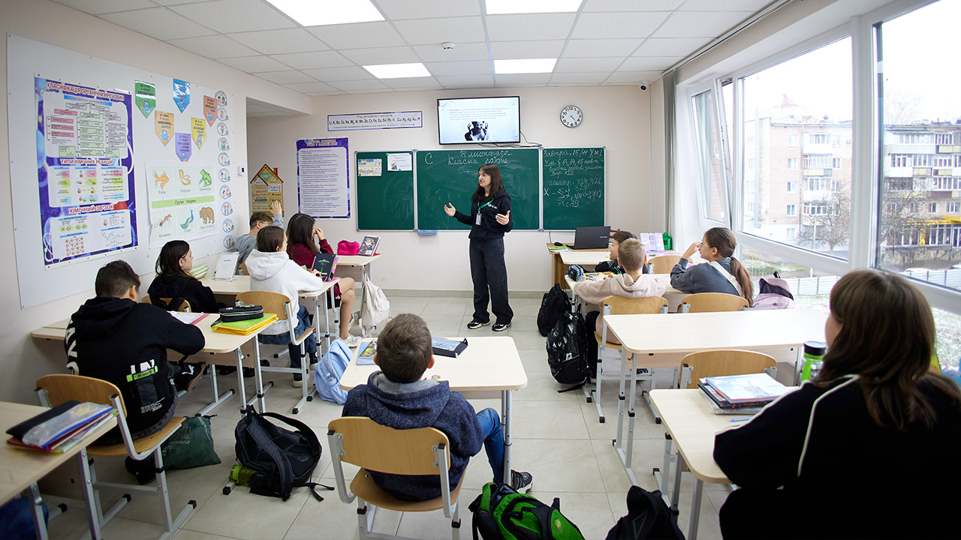

Slide 12
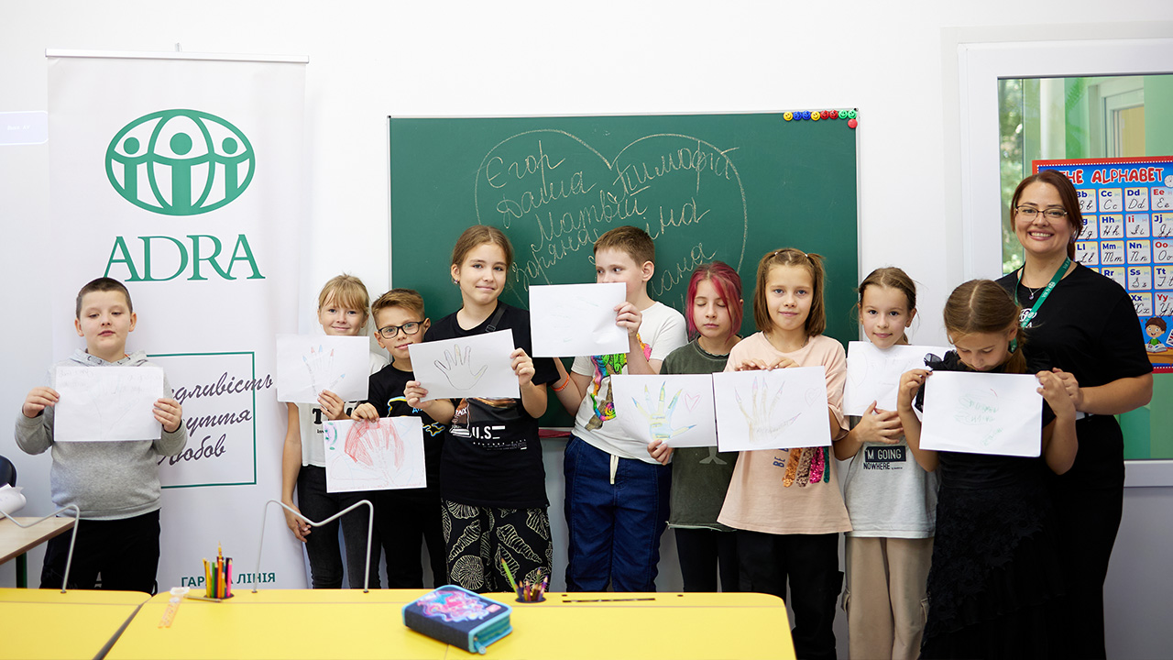

Slide 13
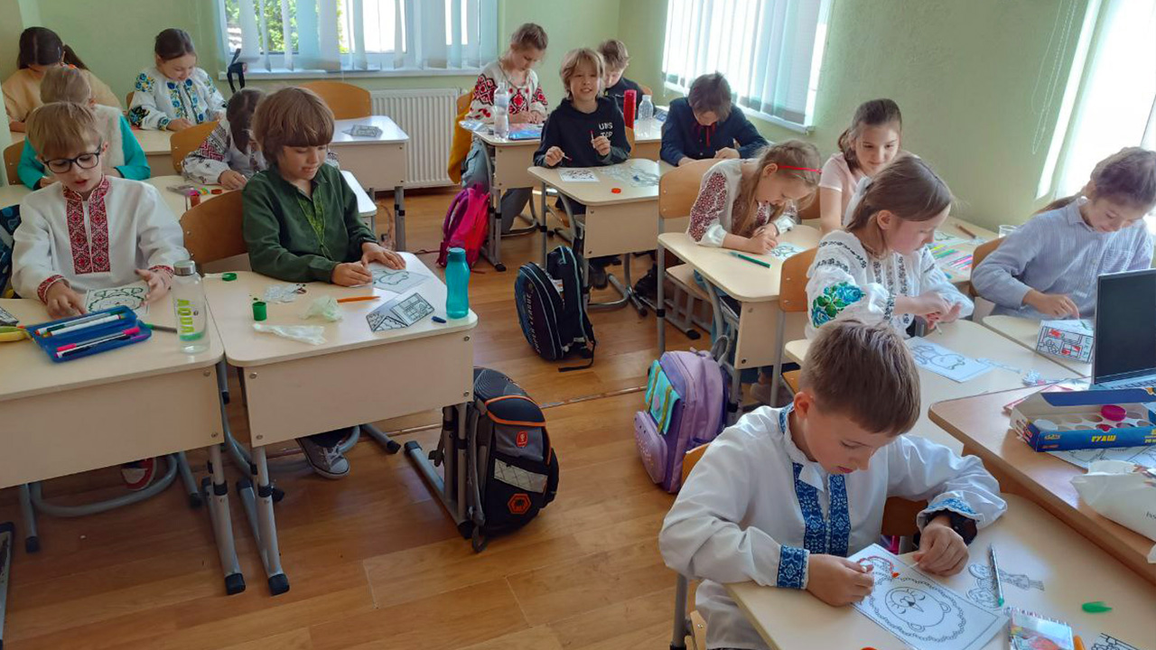

Slide 14
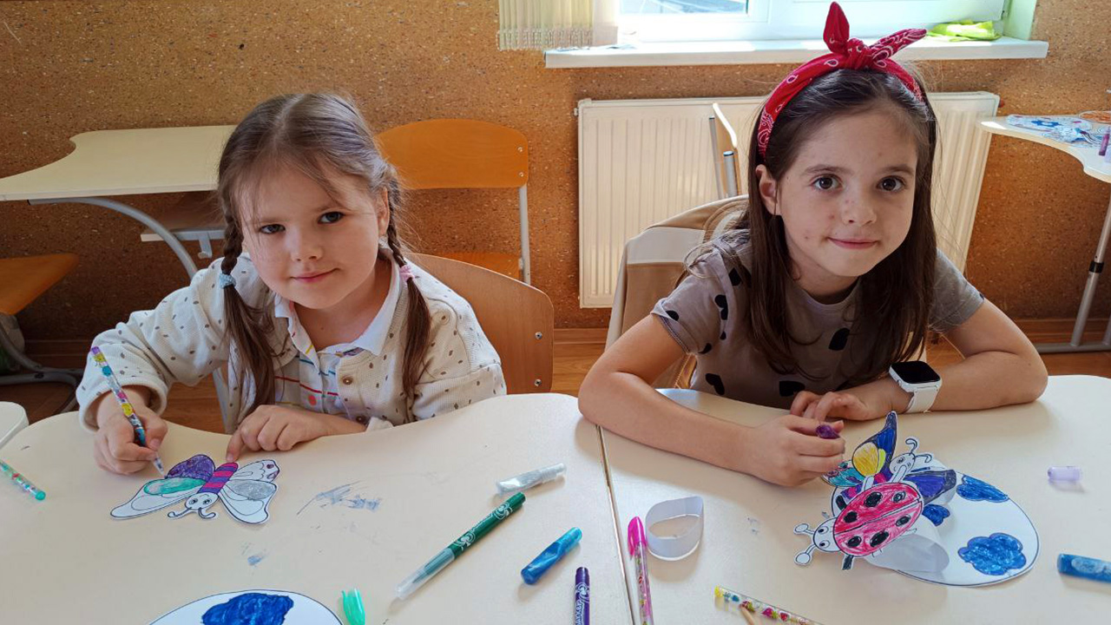

Slide 15


Slide 16
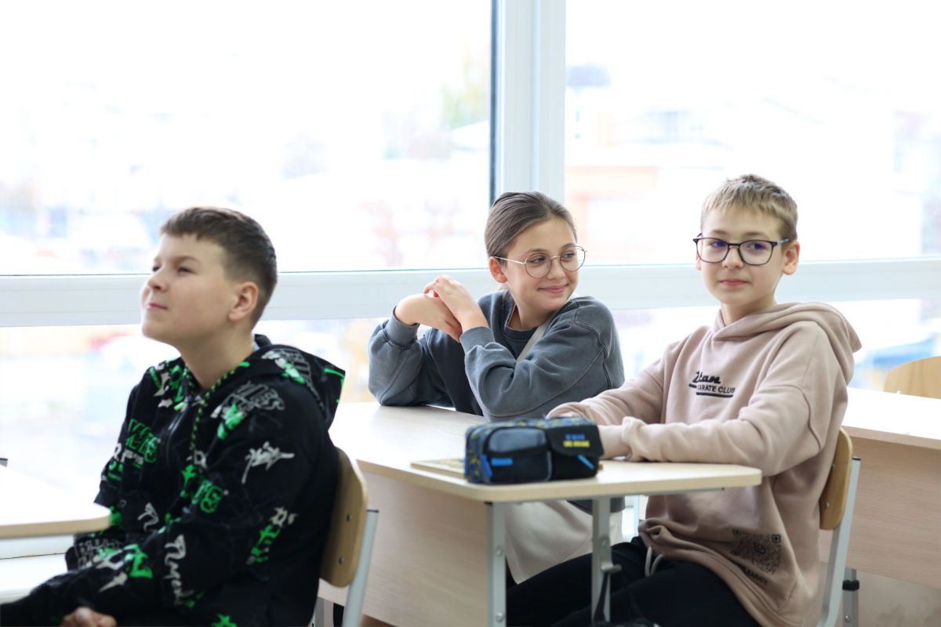
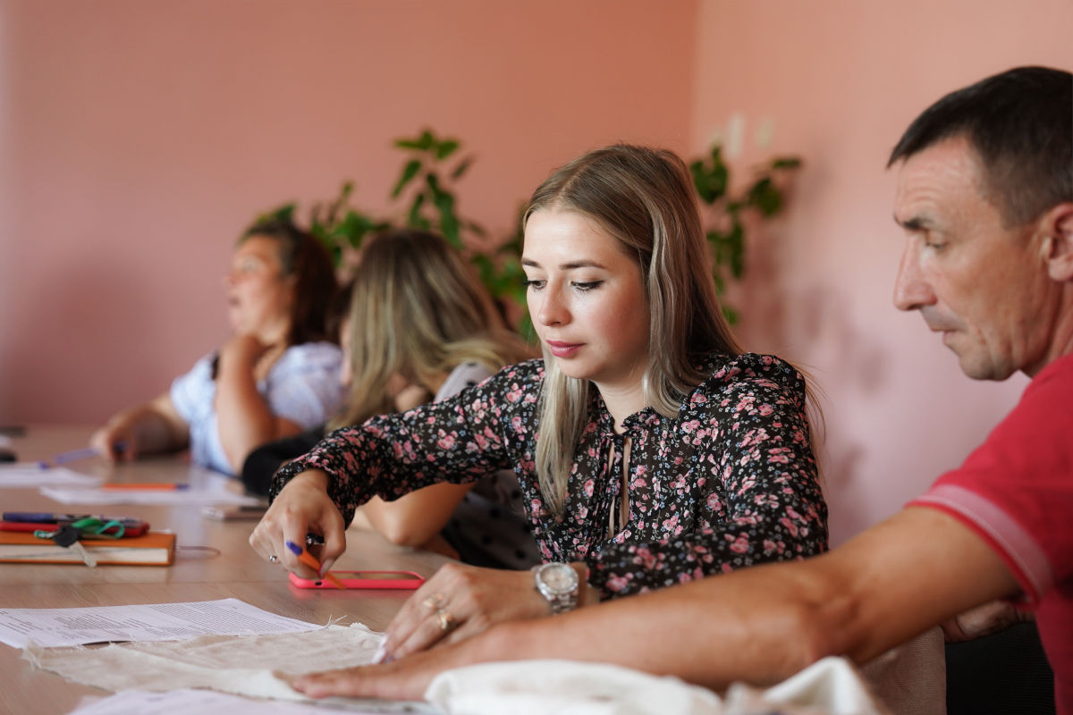

ADRA надає ПЗПСП у навчальних закладах України
Психо-соціальну підтримку успішно надано
7 240 дітям
2 101 дорослому

Slide 17
Заняття з дітьми які мають ООП

Slide 18
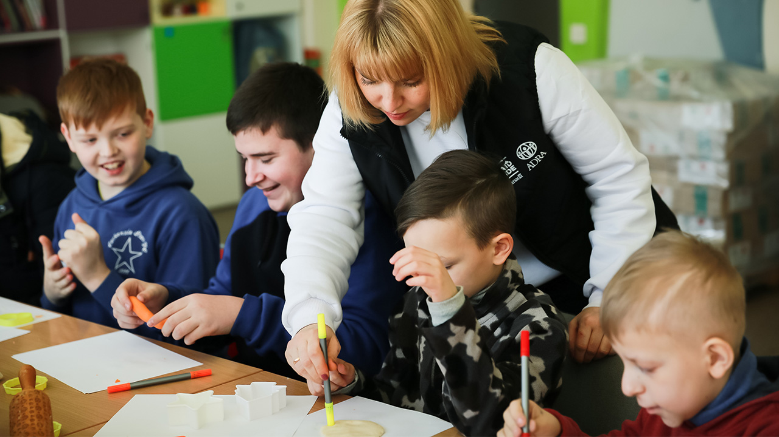

Slide 19


Slide 20


Slide 21
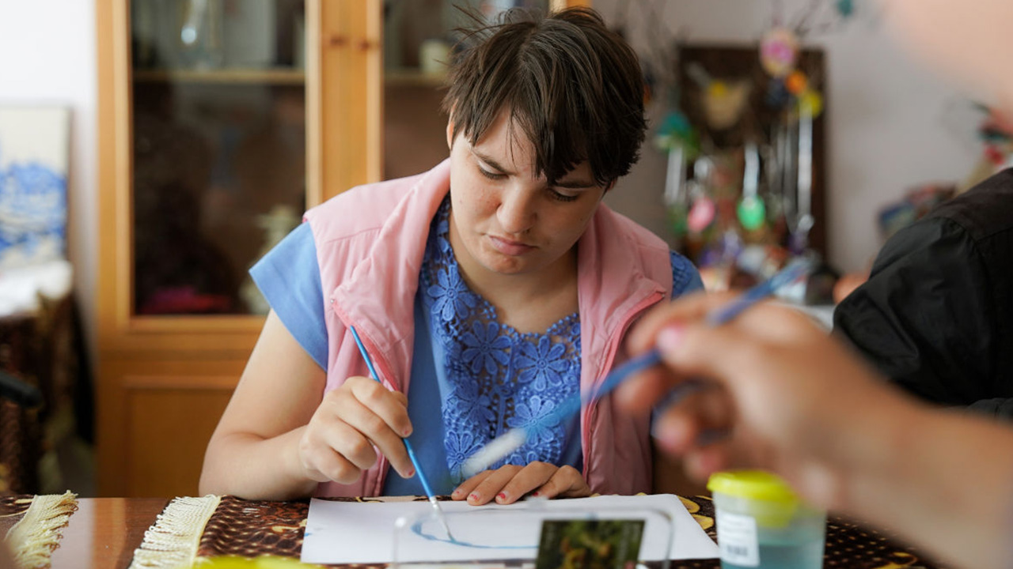

Slide 22


Slide 23
ADRA також працює онлайн

Slide 24
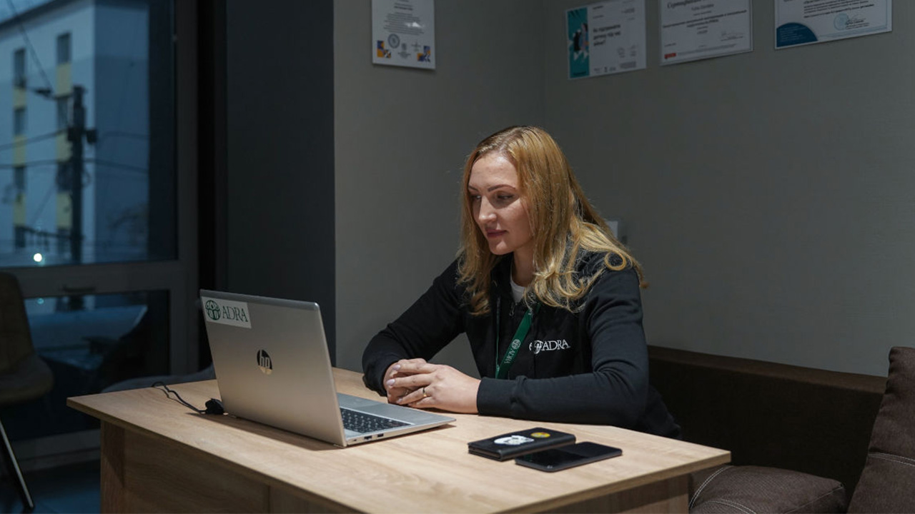

Slide 25
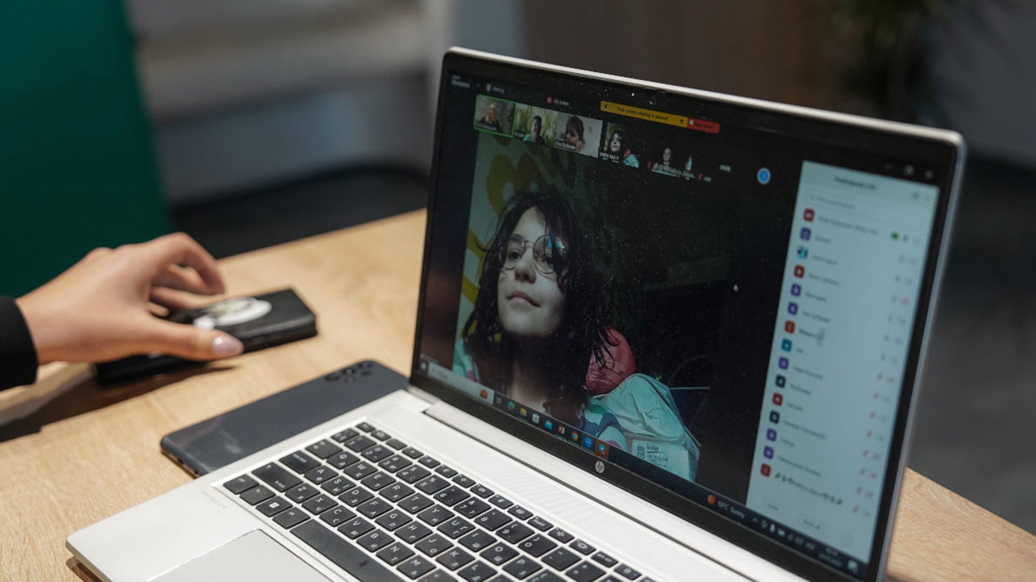

Slide 26
При необхідності,
працюємо без світла, в укриттях

Slide 27
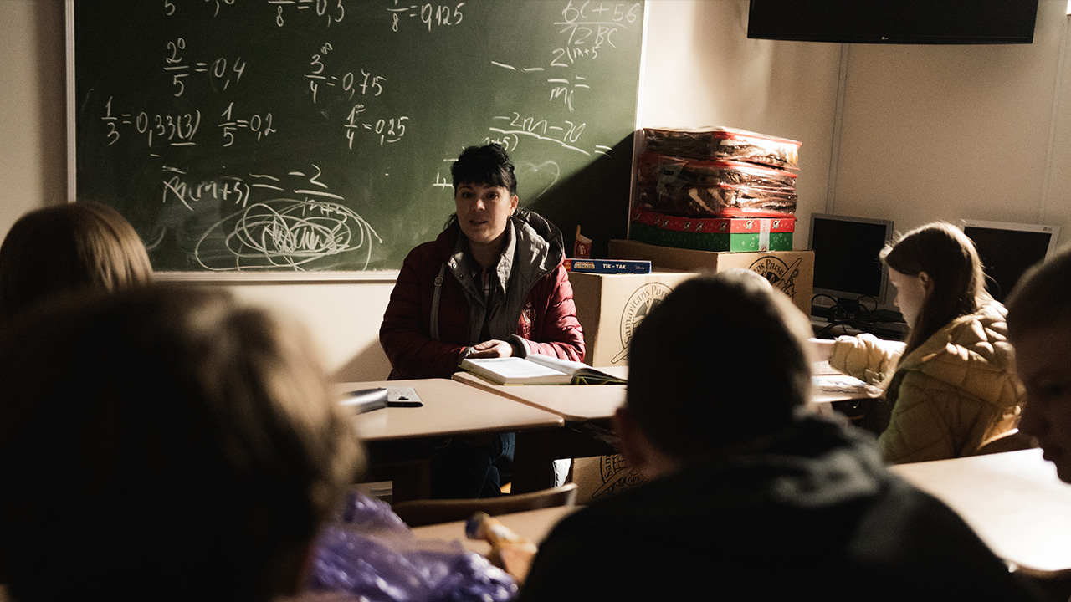

Slide 28
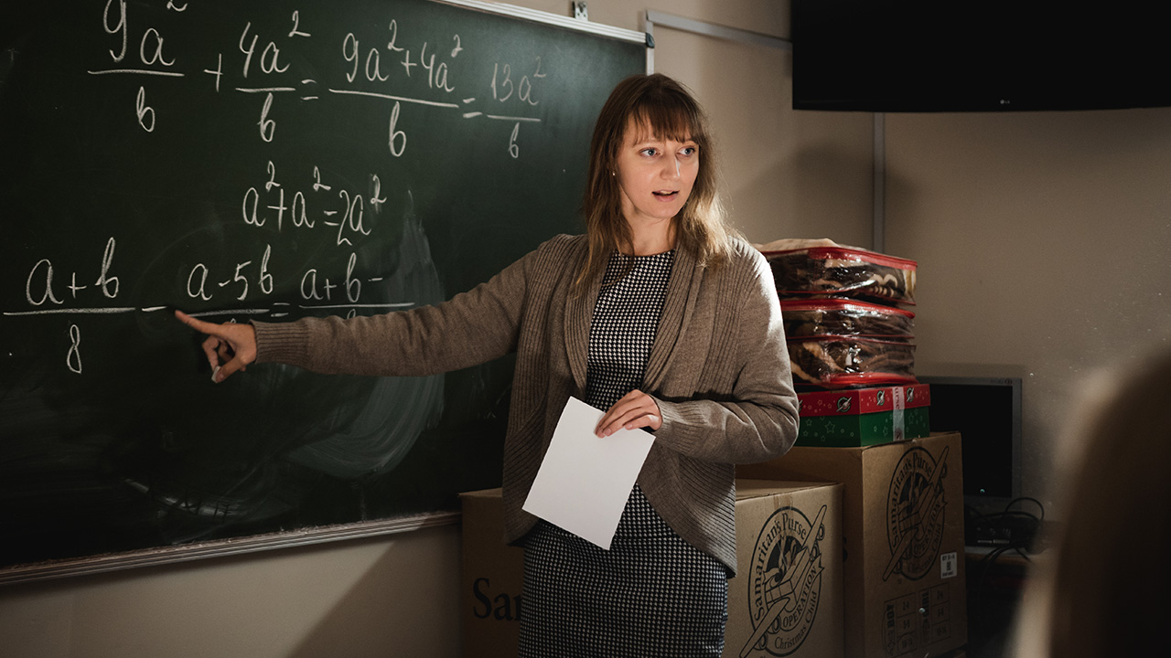

Slide 29
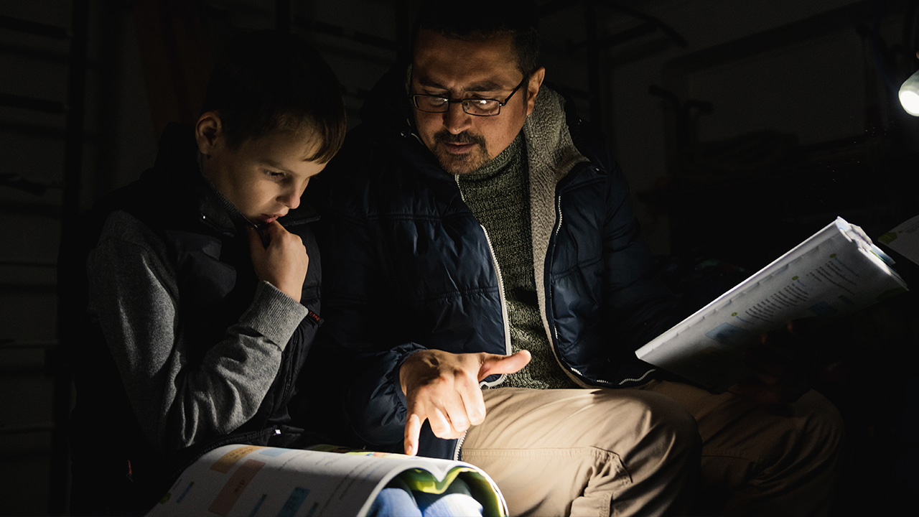

Slide 30
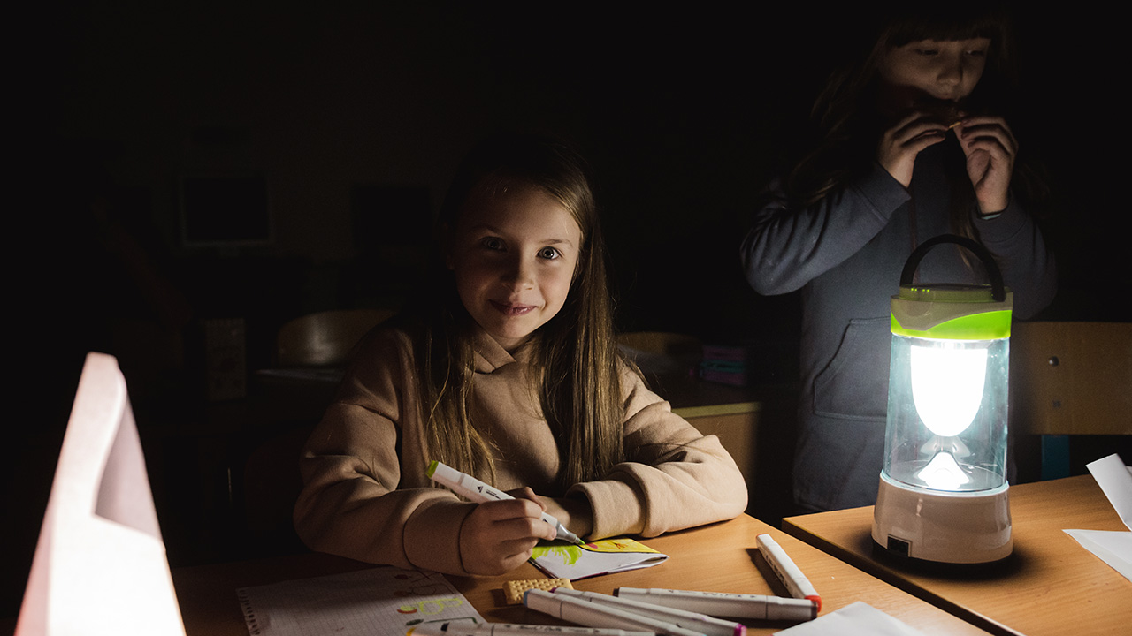

Slide 31
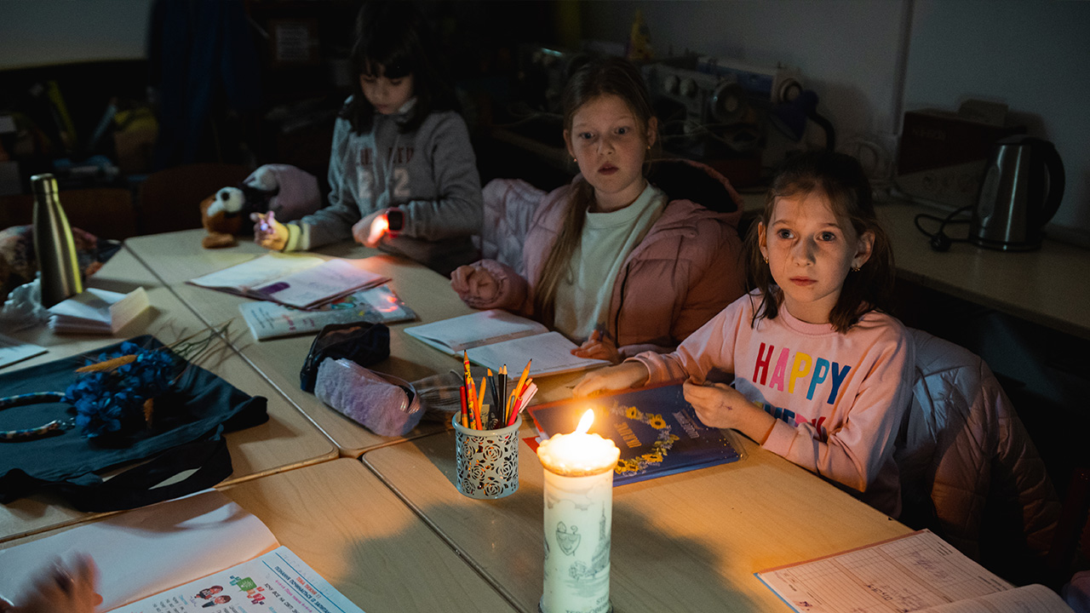

Slide 32
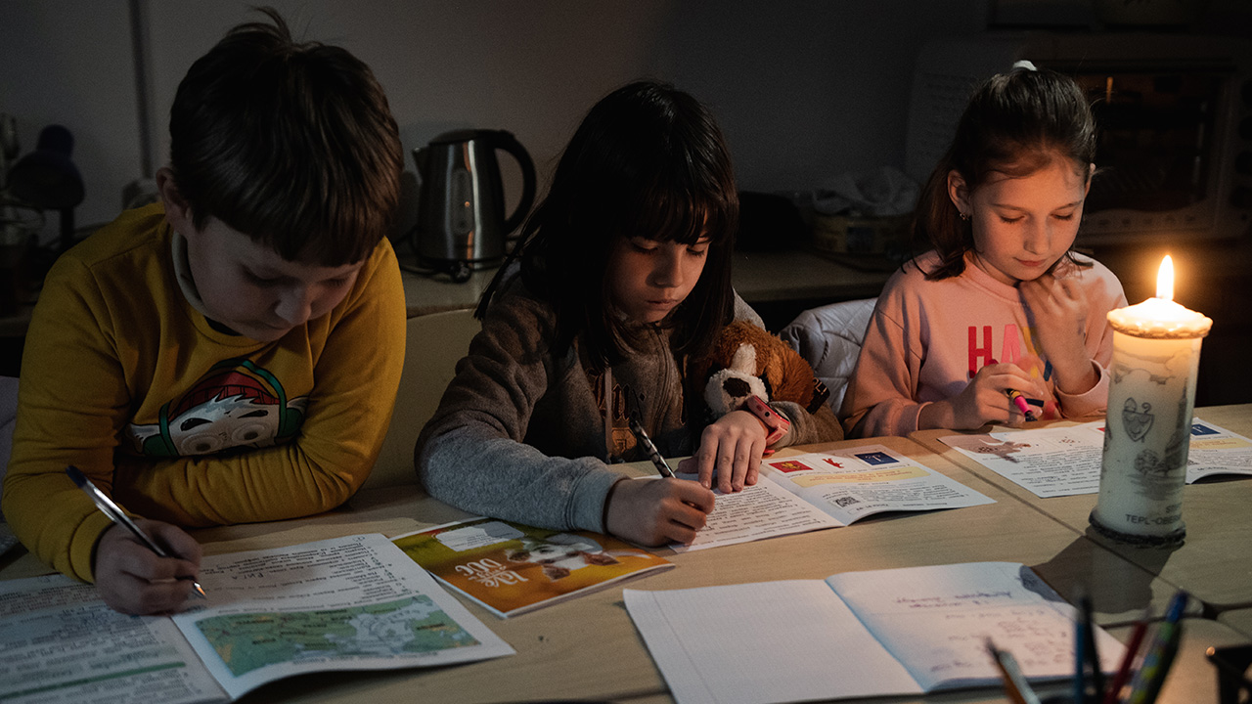

Slide 33
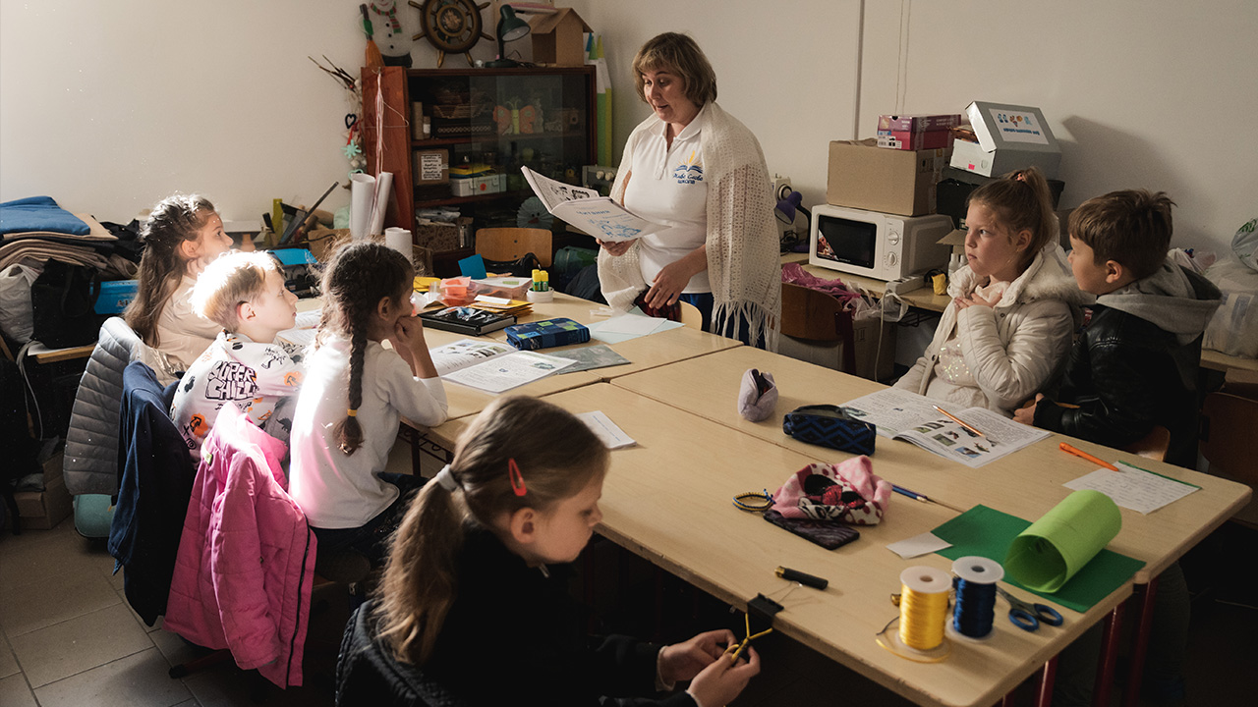

Slide 34



ADRA відбудовує навчальні заклади та укриття
Відновленно доступ до навчання в 9-х навчальних закладах України

Slide 35
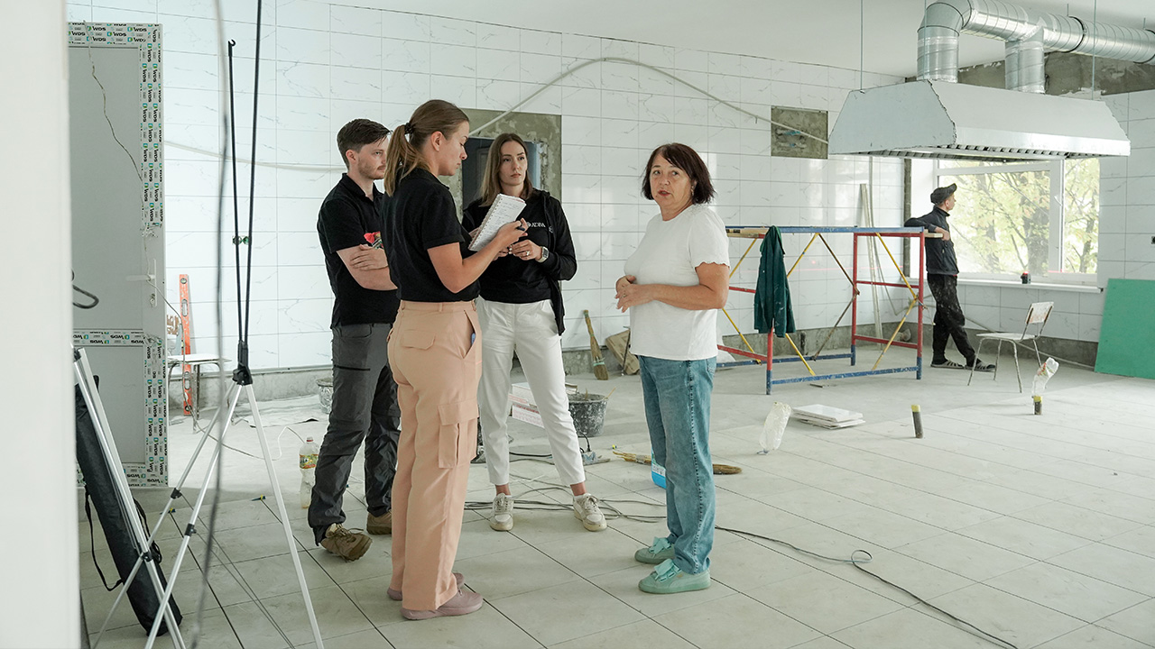

Slide 36
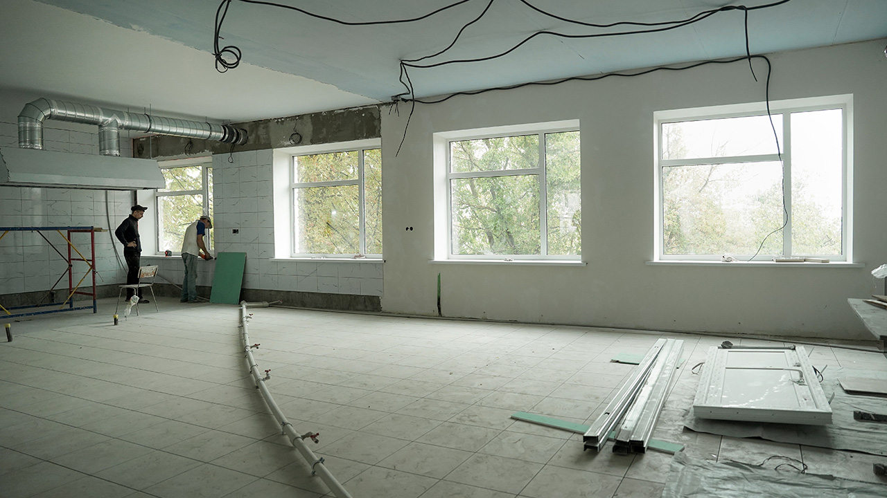

Slide 37
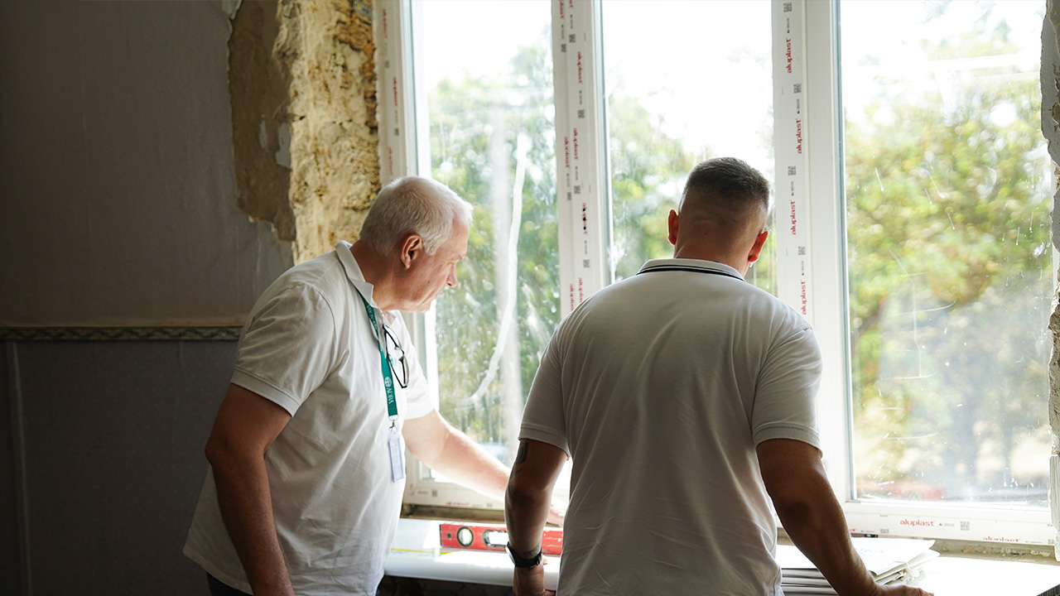

Slide 38
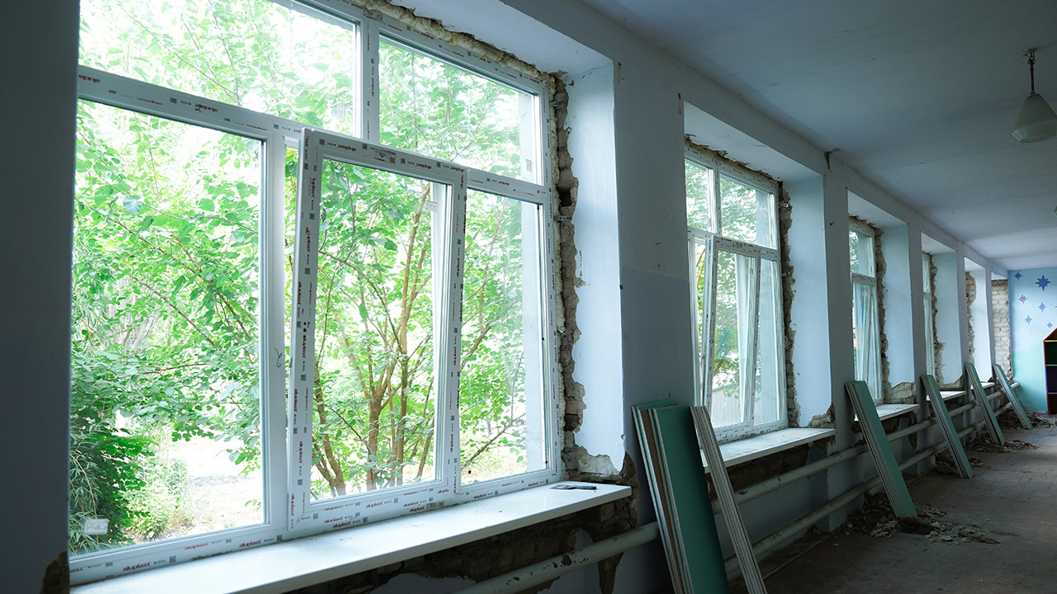

Slide 39
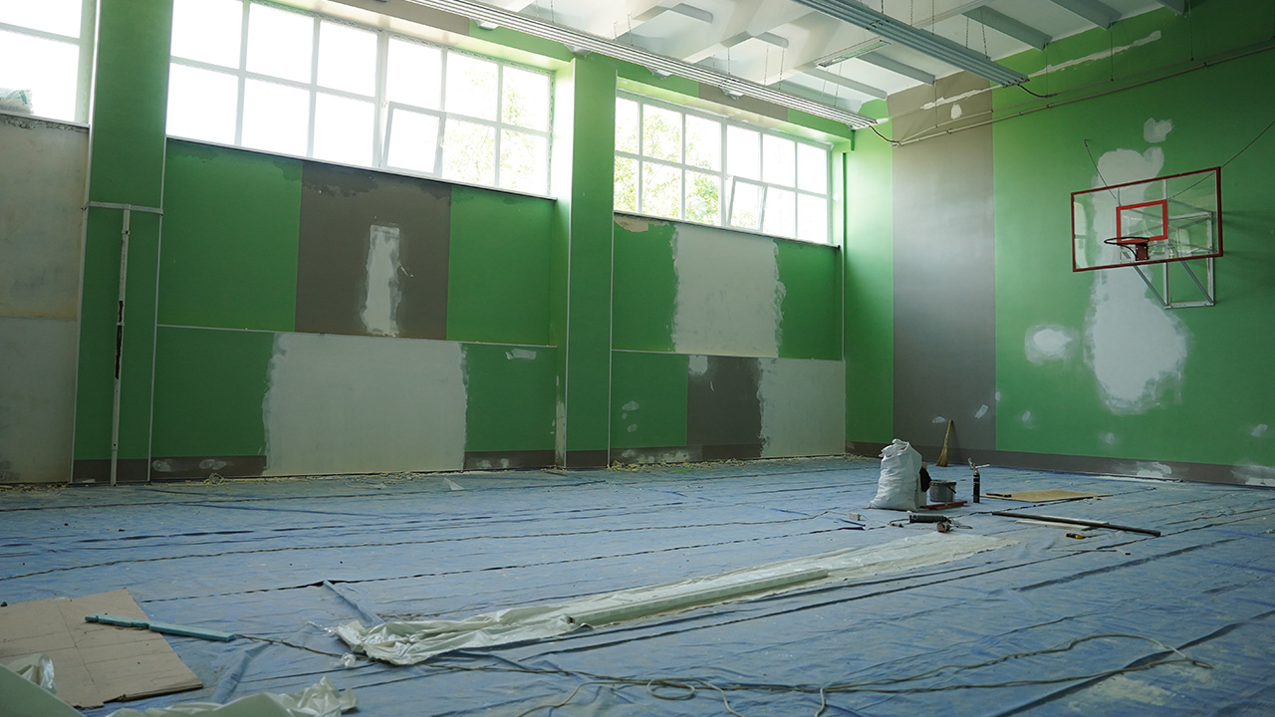

Slide 40

ADRA втілює проєкти освіти за підтримки партнерів
Німецька школа Marienhöhe Schulzentrum
Міністерство юстиції уряду Фарерських островів
Представництва ADRA в Данії, Швеції, Австралії
Датська благодійна організація DanChurchAid
Датське агентство з міжнародного розвитку DANIDA
Об'єднання гуманітарних агенцій Німеччини Aktion Deutschland Hilft

Slide 41





Організації які підтримують освітні проєкти ADRA

Slide 42
Проводимо корисні та цікаві
заходи для всіх

Slide 43
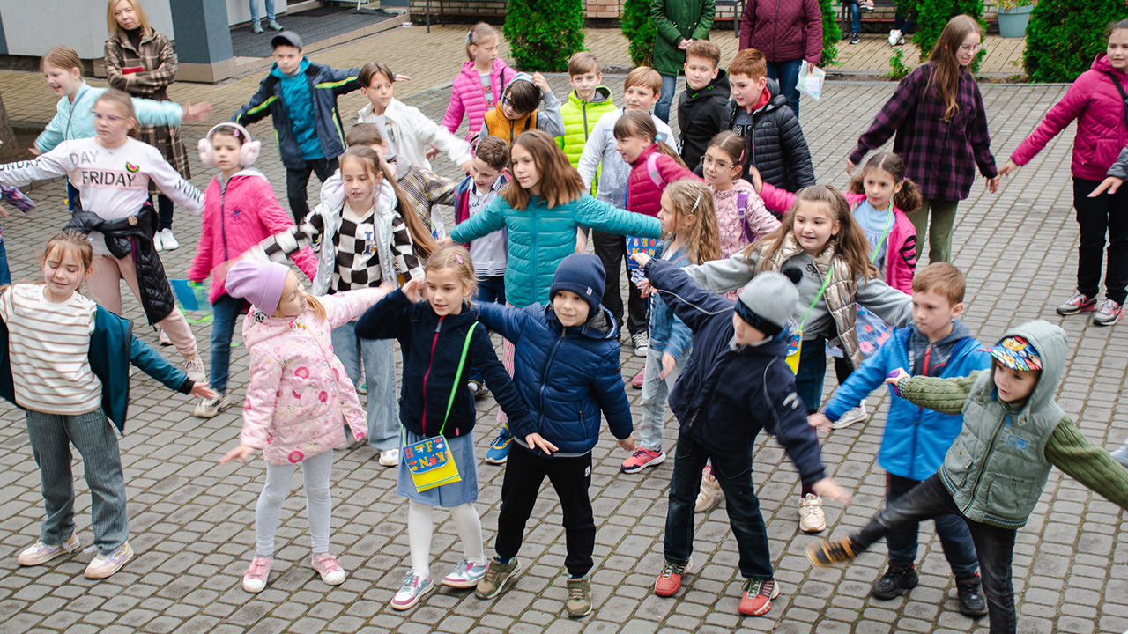

Slide 44
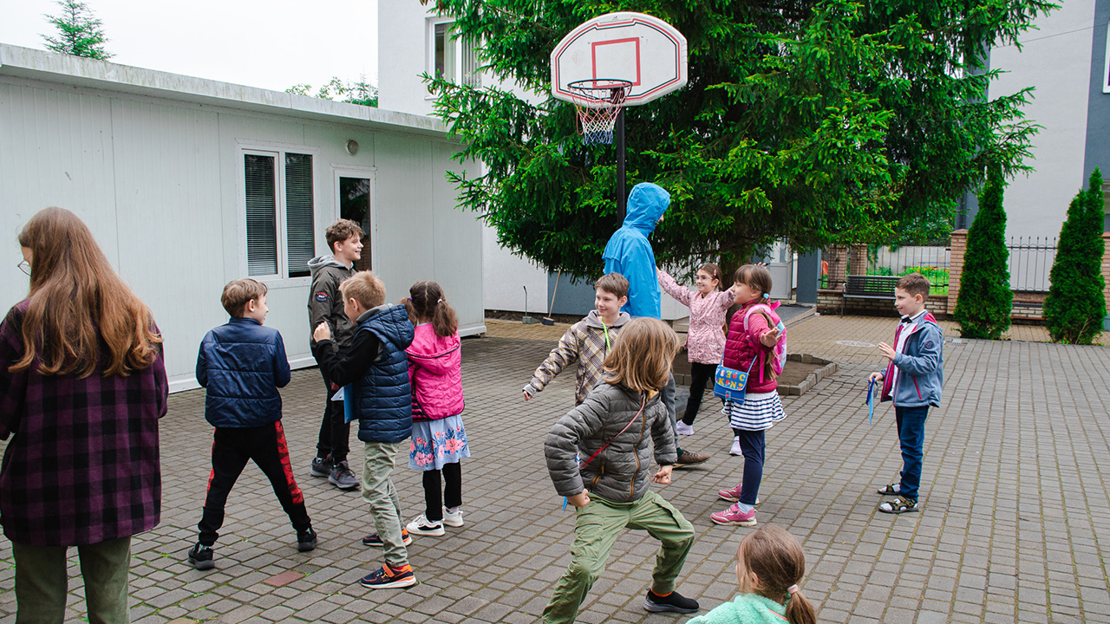

Slide 45
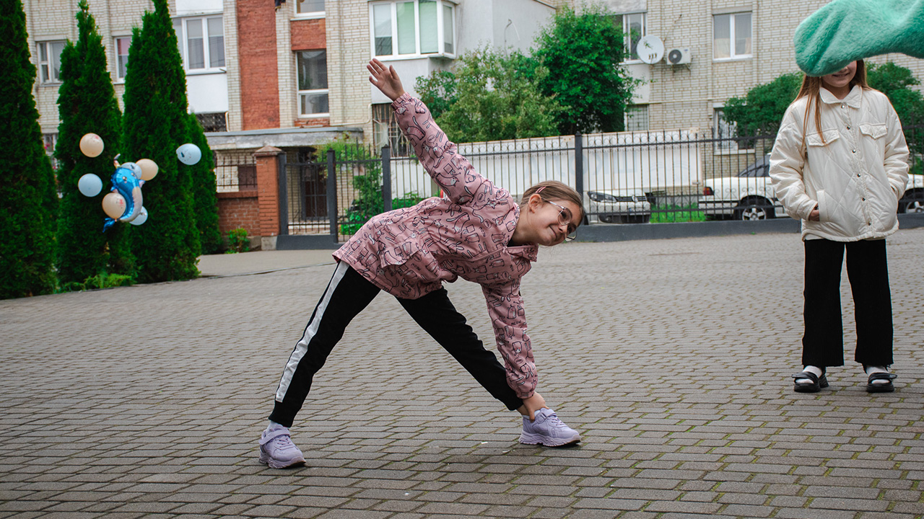

Slide 46
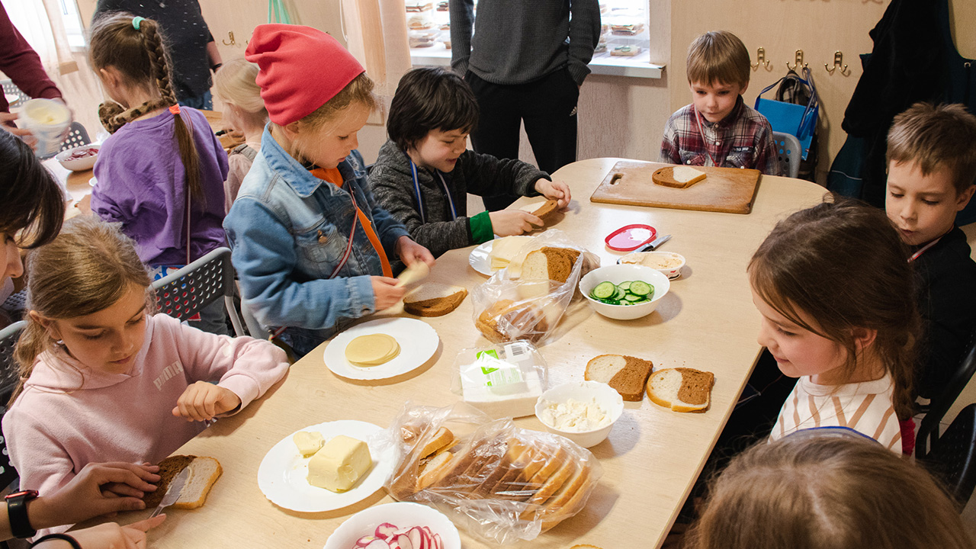

Slide 47
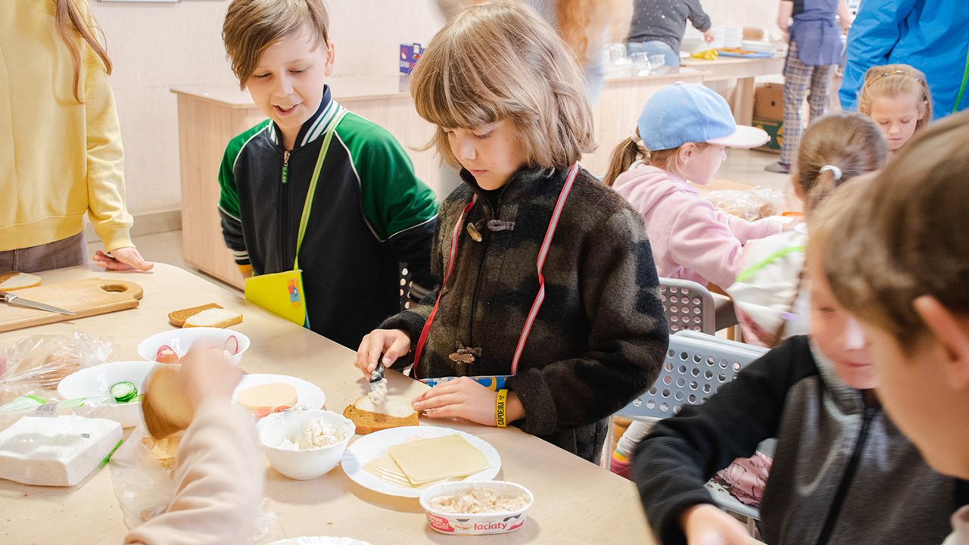

Slide 48


Slide 49


Slide 50
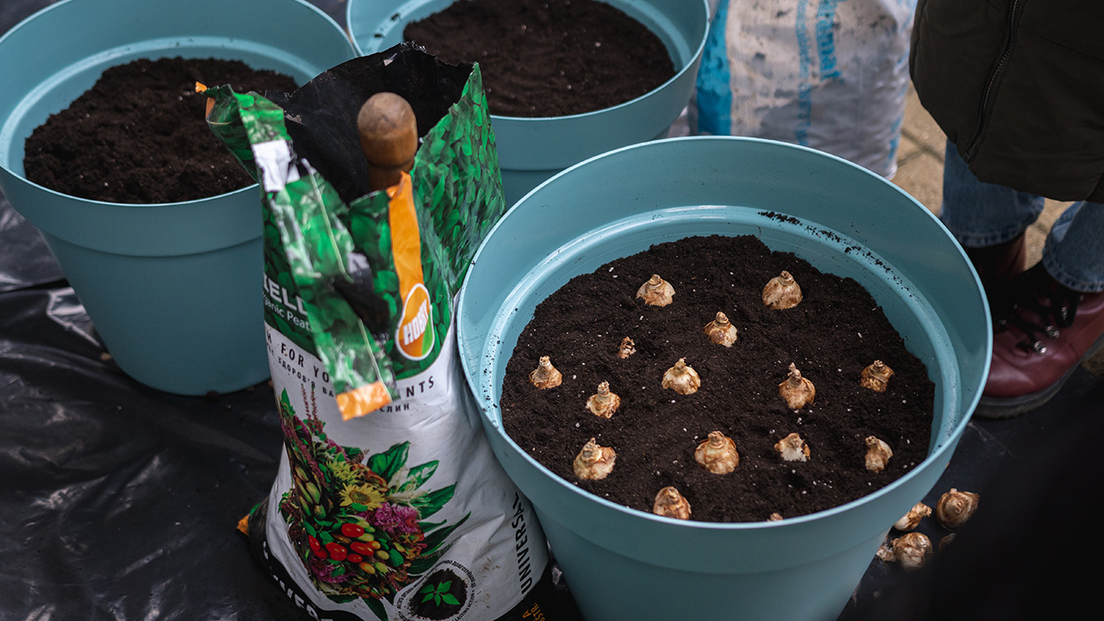

Slide 51
Не тільки корисно,
але й весело

Slide 52


Slide 53


Slide 54


Slide 55
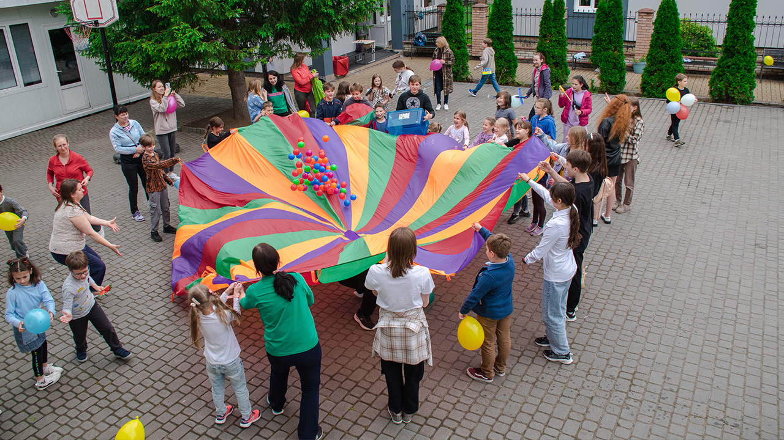

Slide 56


Slide 57


Slide 58


Slide 59


Slide 60

Стратегія розвитку ADRA в освітньому секторі 2025 - 2027
• Освітні центри ADRA
• Профорієнтація для випускників
• Відновлення доступу до навчання
• Центри з надолуження освітніх втрат
• Підтримка дітей з ООП
• Надання психо-соціальної допомоги учням, батькам, педагогам

Slide 61


З нами завжди можна зв’язатись
КОНТАКТ-ЦЕНТР
0 800 20 13 30
ЕЛ. ПОШТА
info@adra.ua
ВЕБСАЙТ
www.adra.ua

Slide 62

Дякуємо за підтримку майбутнього України!

